Slide 1

CHUYỂN HTML SANG THEME WORDPRESS
ThS. Trần Thị Minh Thảo

Slide 2
Nội dung
Tìm hiểu cấu trúc Themes
Khởi tạo Themes
Chuyển từ HTML sang Theme

Slide 3


Mục tiêu
Tìm hiểu cấu trúc Themes
Khởi tạo Themes
Chuyển từ HTML sang Themes trong WordPress

Slide 4
TÌM HIỂU CẤU TRÚC THEMES

Slide 5
Theme wordpress sẽ nằm ở thư mục: domain.com/wp-content/themes trong source code wordpress.
Để 1 theme wordpress hoạt động được thì chỉ cần 2 file là: index.php và style.css
File index.php chứa nội dung hiển thị của trang chủ website, có thể không chứa nội dung.
File style.css chưa thông tin khai bố của theme ví dụ như: Tên theme, mô tả theme, đường dẫn theme, version của theme, tên tác giả cũng như website của tác giả…

Slide 6
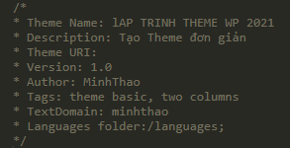
Ví dụ
File style.css

Slide 7
Cấu trúc đầy đủ của một theme trong WP
Tùy vào chức năng khác nhau và cấu trúc thư mục của theme khác nhau, nhưng nội dung chủ yếu cũng xoay quanh các file sau:
Thư mục css -> Chứa style các file css của theme
Thư mục images -> Chứa hình ảnh của theme ví dụ như: Các hình nền, các button, icon
Thư mục js -> Chứa nhưng file .js như jquery…
Thư mục libs -> Chứa các thư viên front end như bootstrap, owl slider …
File style.css -> Khai báo theme như phần phía trên đã đề cập
FIle screenshot.png -> Hình ảnh đại diện cho theme
File index.php -> Hiển thị nội dung trang chủ của website

Slide 8
File functions.php -> Nơi khai báo thêm các chức năng và viếc các hàm của website
File header.php
File footer.php
File sidebar.php -> Hiển thị cột bên của website (Trường hợp website có cột bên)
File category.php -> Hiển thị nội dung trang chuyên mục
File category-{slug}.php -> Hiển thị nội dung của một chuyện mục cụ thể theo slug ví dụ: category-tin-tuc.php -> Hiển thị các bài viết là tin tức
File single.php -> Hiển thị nội dung trang chi tiết của bài viết
File page.php -> Hiển thị nội dung chi tiết của một trang (page)
File search.php -> Hiển thị nội dung kết quả tìm kiếm
File 404.php -> Hiển thị nội dung trang không tìm thấy (Not Found)
File archive.php -> Hiển thị nội dung các phần lưu trữ trong website như (List bài viết theo ngày tháng, list bài viết theo tag)

Slide 9
Một số file quan trọng
Function.php
Header.php
Footer.php
Index.php
Content.php

Slide 10
KHỞI TẠO THEMES

Slide 11
Bước 1: Tạo folder chứa theme
Tạo folder code_themes nằm trong thư mục wp-content/themes/

Slide 12
Bước 2: Khởi tạo các file cần thiết
category.php (chứa nội dung của chuyên mục)
single.php (chứa nội dung chi tiết của một bài viết)
functions.php (viết các hàm, khai báo dùng chung cho wordpress, được dùng cho tất cả các file trong theme).
page.php (chứa nội dung của một trang như trang giới thiệu, liên hệ, có cấu trúc giống như file single).

Slide 13
search.php (chứa nội dung trả về của file tìm kiếm).
archive.php (trả về nội dung hiển thị của thẻ tab).
404.php (trả về trang lỗi, trang ko tìm thấy).
Index.php (hiển thị nội dung của trang chủ)

Slide 14
Bước 3: Khai báo thông tin về theme

Slide 15
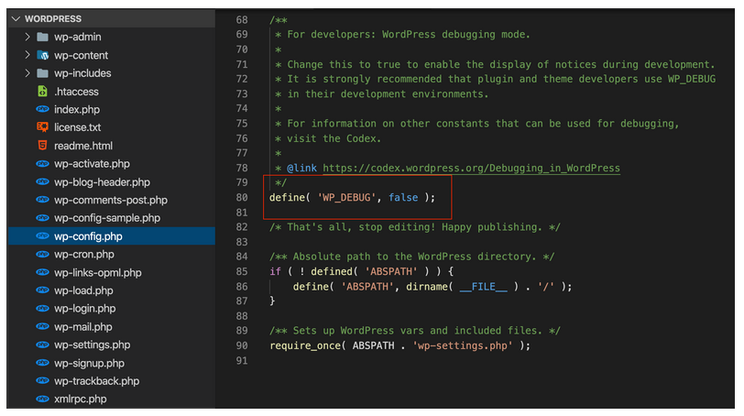
Bước 4: Bật chế độ debug, active theme

Slide 16
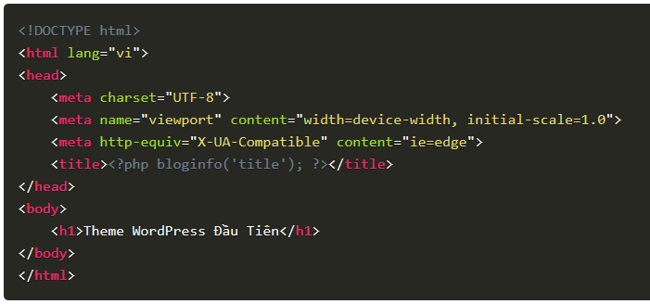
Bước 5: Viết code cho file index.php

Slide 17
CHUYỂN TỪ HTML SANG THEMES TRONG WORDPRESS

Slide 18
Chuẩn bị 1 trang web mẫu HTML
Nghiên cứu thêm:
https://hocwordpress.vn/nhung-ham-hay-su-dung-trong-lap-trinh-theme-wordpress

Slide 19
Tóm tắt
Xây dựng Website giới thiệu doanh nghiệp: những lý do và những lợi ích khi doanh nghiệp để thiết kế Website
Cài đặt một số Plugin thường dùng để thiết kế Website
Notes:
i

Slide 20
Câu hỏi ôn tập
Thực hành Thiết kế Website giới thiệu Doanh nghiệp có sử dụng một số Plugin và Themes cần thiết

Slide 21

Câu hỏi và thảo luận

